Slide 1
Structuri de date și algoritmi Aprofundare Divite et Impera - Greedy
Lect. Dr. Ing. Cristian Chilipirea – cristian.chilipirea@mta.ro

Slide 3
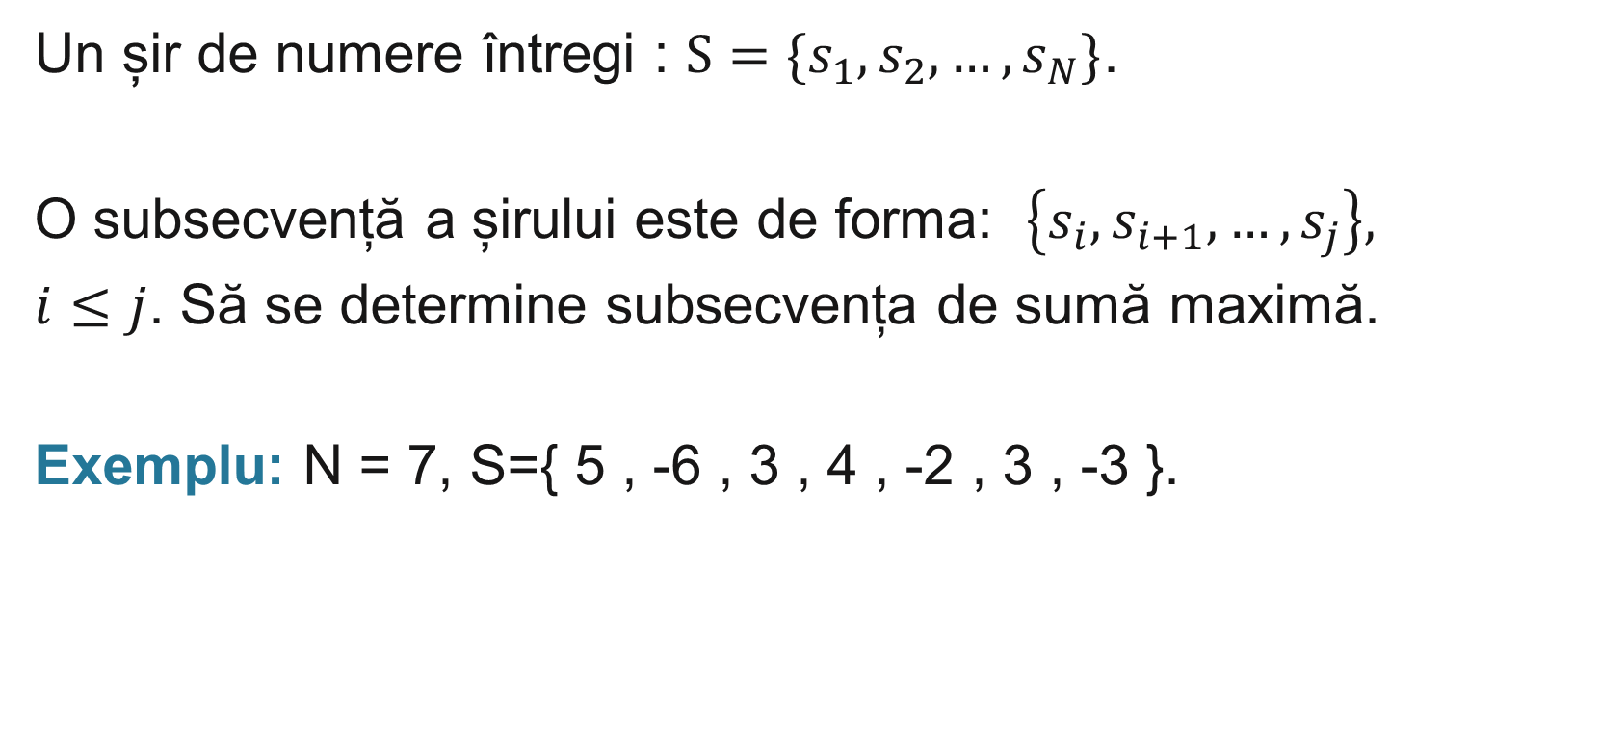
Subsecvența de sumă maximă
Un șir de numere întregi : $S=\{s_{1},s_{2}, …,s_{N}\}$.
O subsecvență a șirului este de forma: $\left\{s_{i},s_{i+1}, …,s_{j}\right\},$
$i≤j$. Să se determine subsecvența de sumă maximă.
Exemplu: N = 7, S={ 5 , -6 , 3 , 4 , -2 , 3 , -3 }.

Slide 4
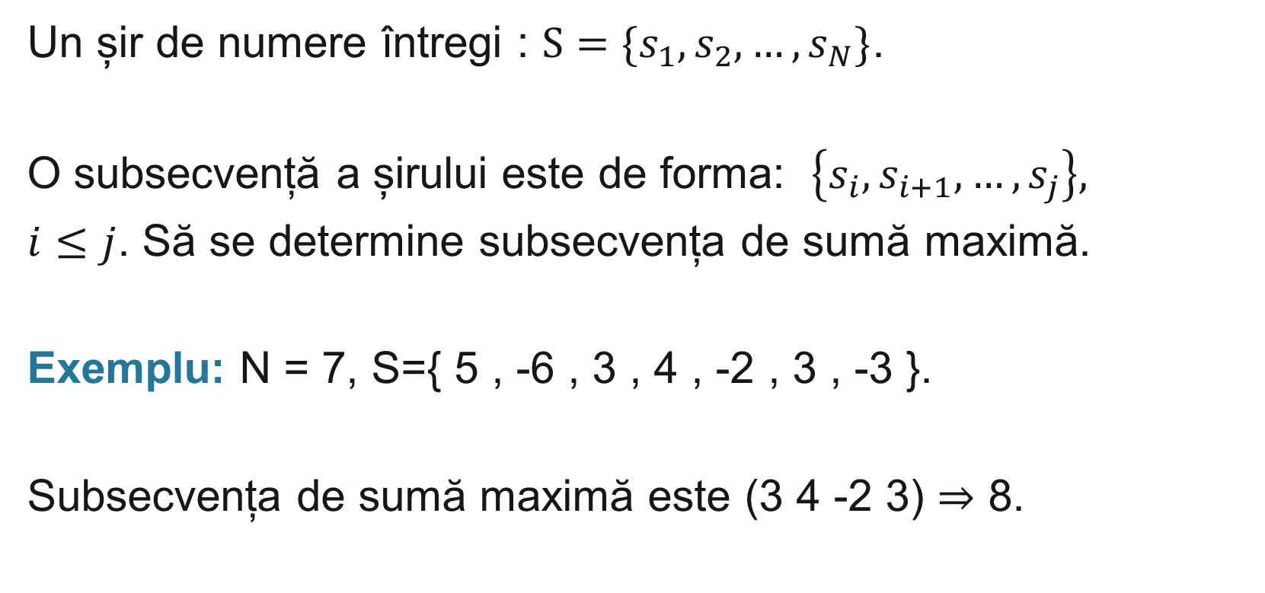
Subsecvența de sumă maximă
Un șir de numere întregi : $S=\{s_{1},s_{2}, …,s_{N}\}$.
O subsecvență a șirului este de forma: $\left\{s_{i},s_{i+1}, …,s_{j}\right\},$
$i≤j$. Să se determine subsecvența de sumă maximă.
Exemplu: N = 7, S={ 5 , -6 , 3 , 4 , -2 , 3 , -3 }.
Subsecvența de sumă maximă este (3 4 -2 3) ⇒ 8.

Slide 5
Subsecvența de sumă maximă – Brute Force
int subsecmax(int* v, int n)
{
int max = -1000, i, j, k;
for (i = 0; i < n; i++) { // indexul de început
for (j = i; j < n; j++) { // indexul de final
int sum = 0;
for (k = i; k <= j; k++)
sum += v[k]; // suma subsecvenţei
if (sum > max) max = sum;
}
}
return max;
}

Slide 6
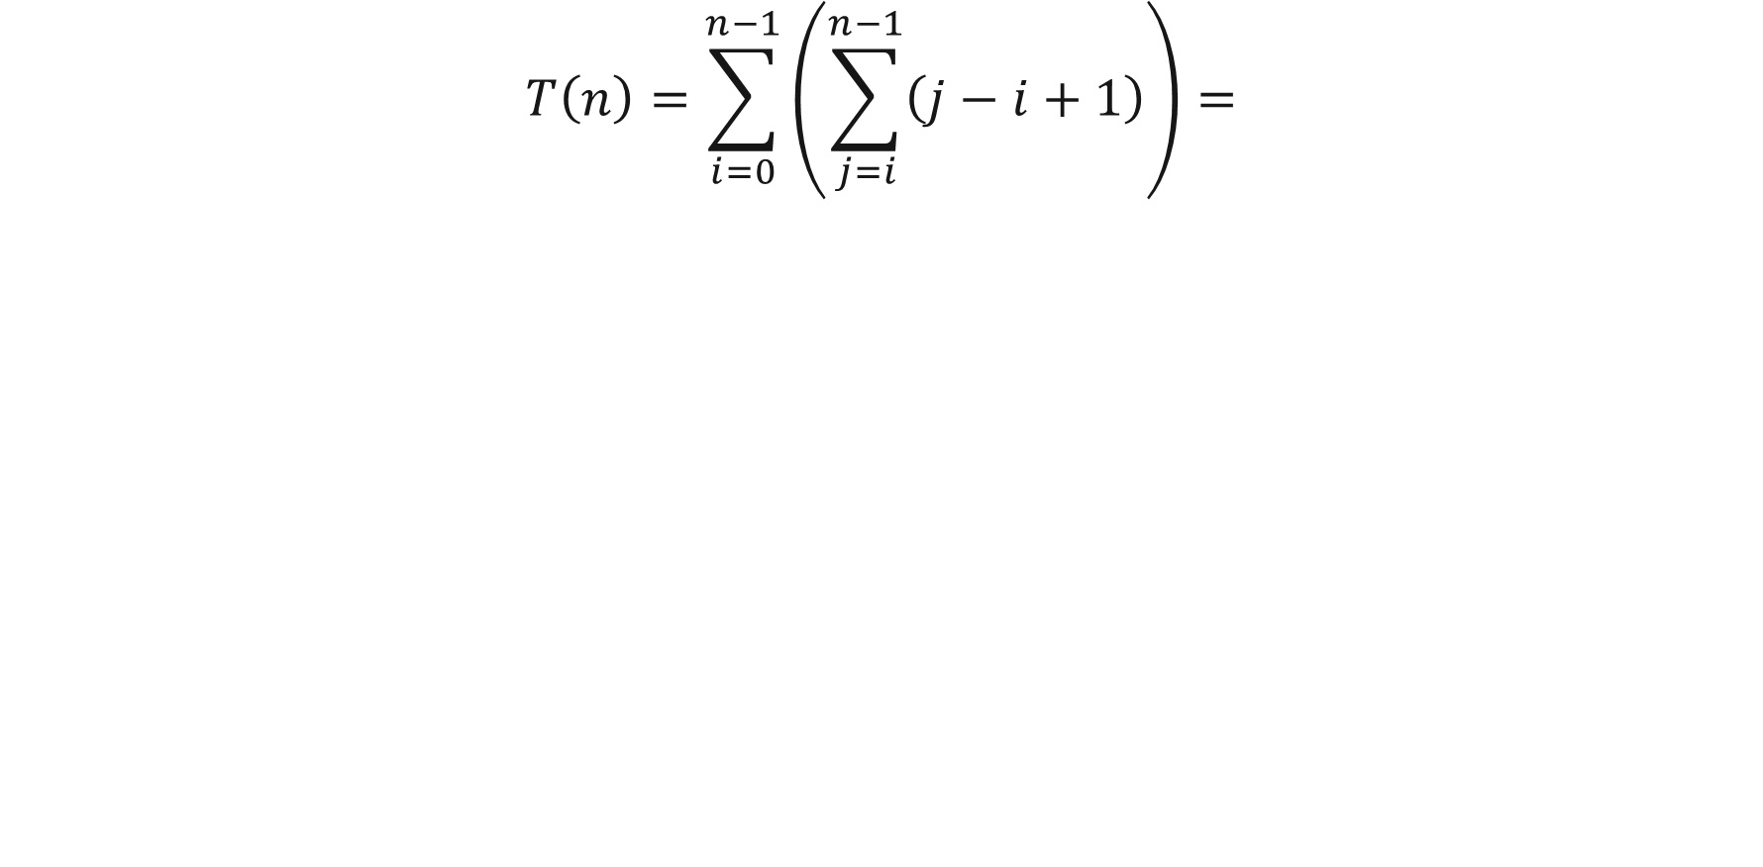
Complexitate?
$$T\left(n\right)=\sum_{i=0}^{n−1}{\left(\sum_{j=i}^{n−1}{\left(j−i+1\right)}\right)=}$$

Slide 7
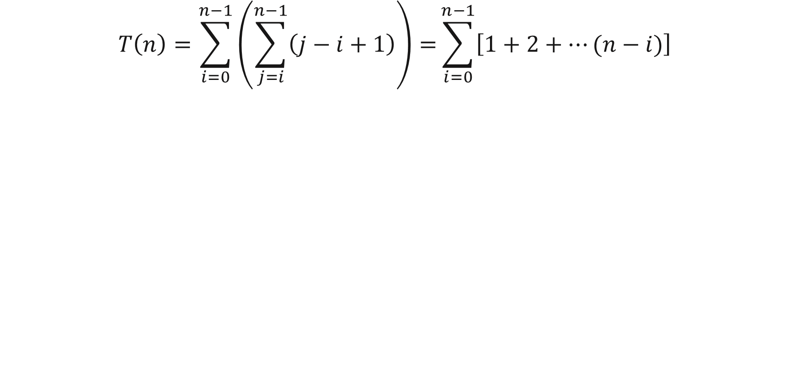
Complexitate?
$$T\left(n\right)=\sum_{i=0}^{n−1}{\left(\sum_{j=i}^{n−1}{\left(j−i+1\right)}\right)=}\sum_{i=0}^{n−1}{\left[1+2+…(n−i)\right]}$$

Slide 8
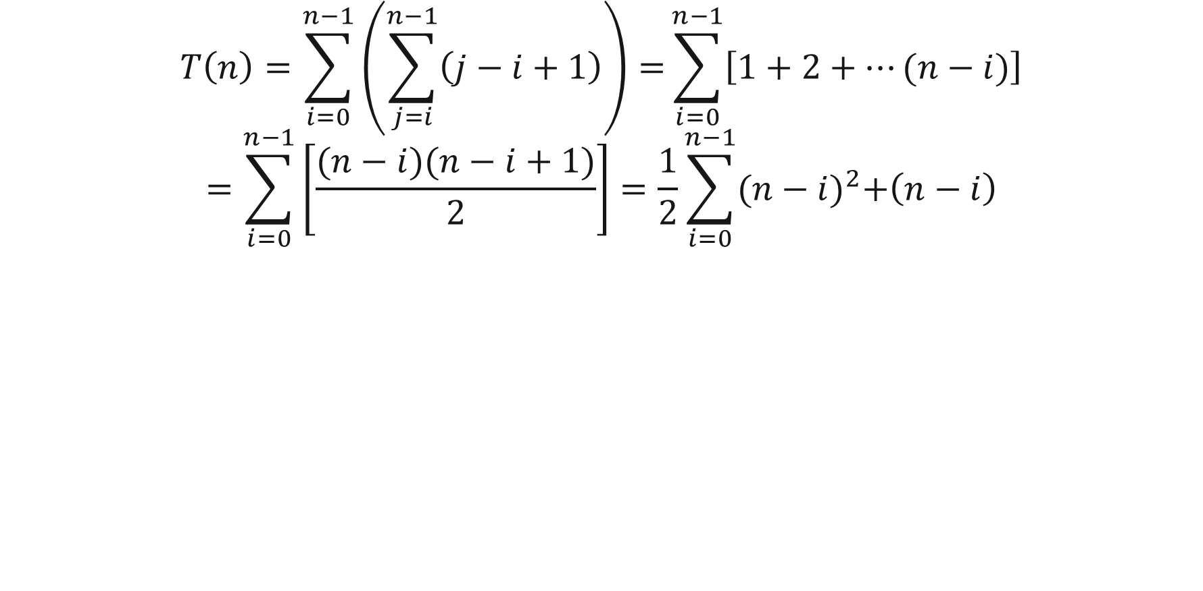
Complexitate?
$$T\left(n\right)=\sum_{i=0}^{n−1}{\left(\sum_{j=i}^{n−1}{\left(j−i+1\right)}\right)=}\sum_{i=0}^{n−1}{\left[1+2+…(n−i)\right]}$$
$$=\sum_{i=0}^{n−1}{\left[\frac{(n−i)(n−i+1)}{2}\right]=\frac{1}{2}\sum_{i=0}^{n−1}{{(n−i)}^{2}+\left(n−i\right)}}$$

Slide 9
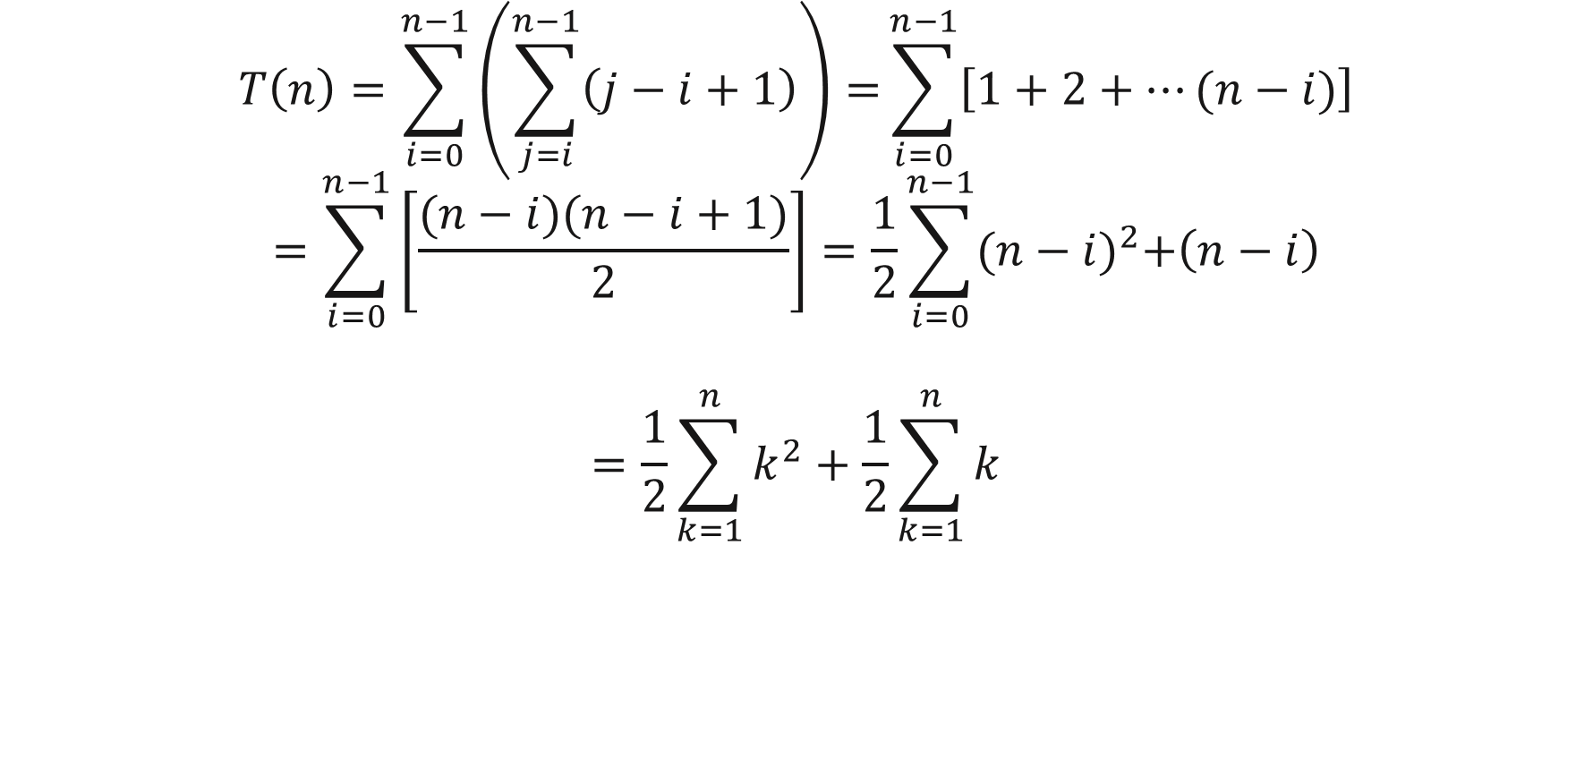
Complexitate?
$$T\left(n\right)=\sum_{i=0}^{n−1}{\left(\sum_{j=i}^{n−1}{\left(j−i+1\right)}\right)=}\sum_{i=0}^{n−1}{\left[1+2+…(n−i)\right]}$$
$$=\sum_{i=0}^{n−1}{\left[\frac{(n−i)(n−i+1)}{2}\right]=\frac{1}{2}\sum_{i=0}^{n−1}{{(n−i)}^{2}+\left(n−i\right)}}$$
$$=\frac{1}{2}\sum_{k=1}^{n}{k^{2}}+\frac{1}{2}\sum_{k=1}^{n}{k}$$

Slide 10
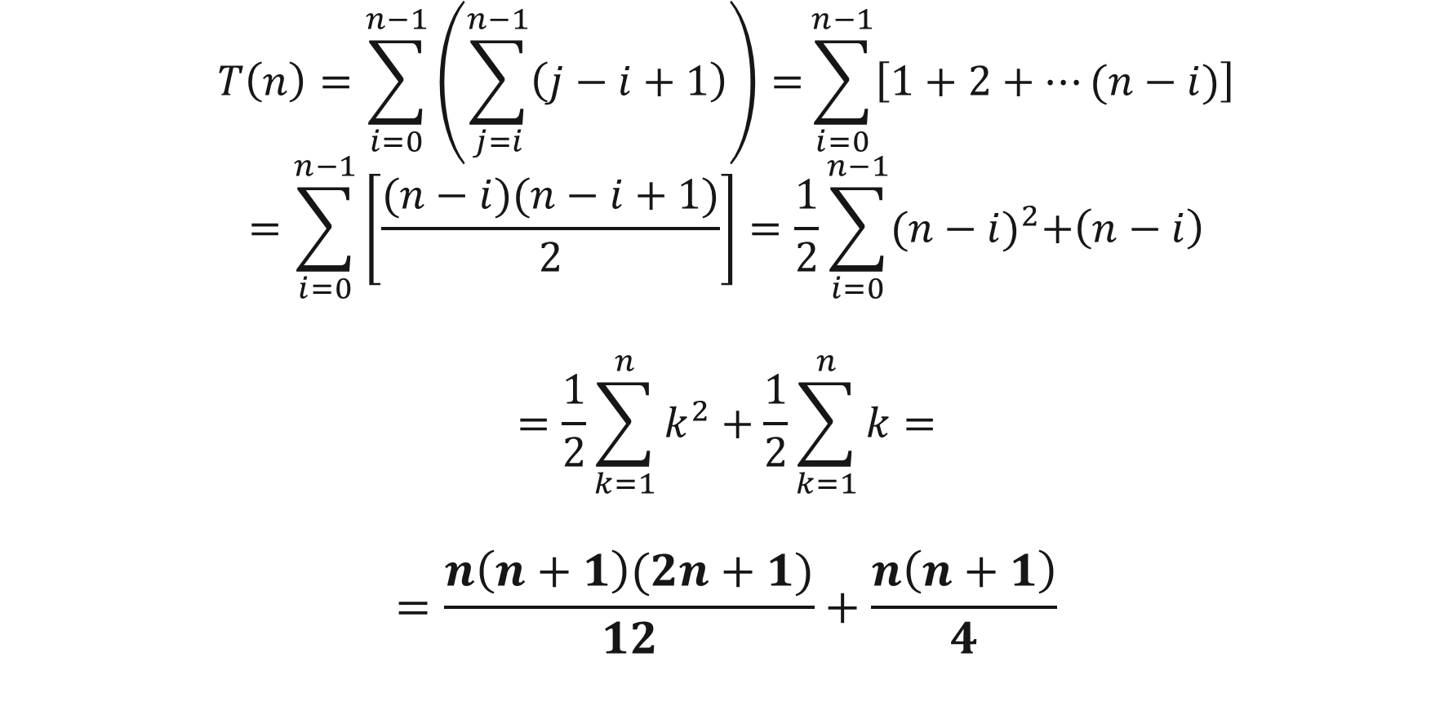
Complexitate?
$$T\left(n\right)=\sum_{i=0}^{n−1}{\left(\sum_{j=i}^{n−1}{\left(j−i+1\right)}\right)=}\sum_{i=0}^{n−1}{\left[1+2+…(n−i)\right]}$$
$$=\sum_{i=0}^{n−1}{\left[\frac{(n−i)(n−i+1)}{2}\right]=\frac{1}{2}\sum_{i=0}^{n−1}{{(n−i)}^{2}+\left(n−i\right)}}$$
$$=\frac{1}{2}\sum_{k=1}^{n}{k^{2}}+\frac{1}{2}\sum_{k=1}^{n}{k}=$$
$$=\frac{n\left(n+1\right)(2n+1)}{12}+\frac{n\left(n+1\right)}{4}$$

Slide 11
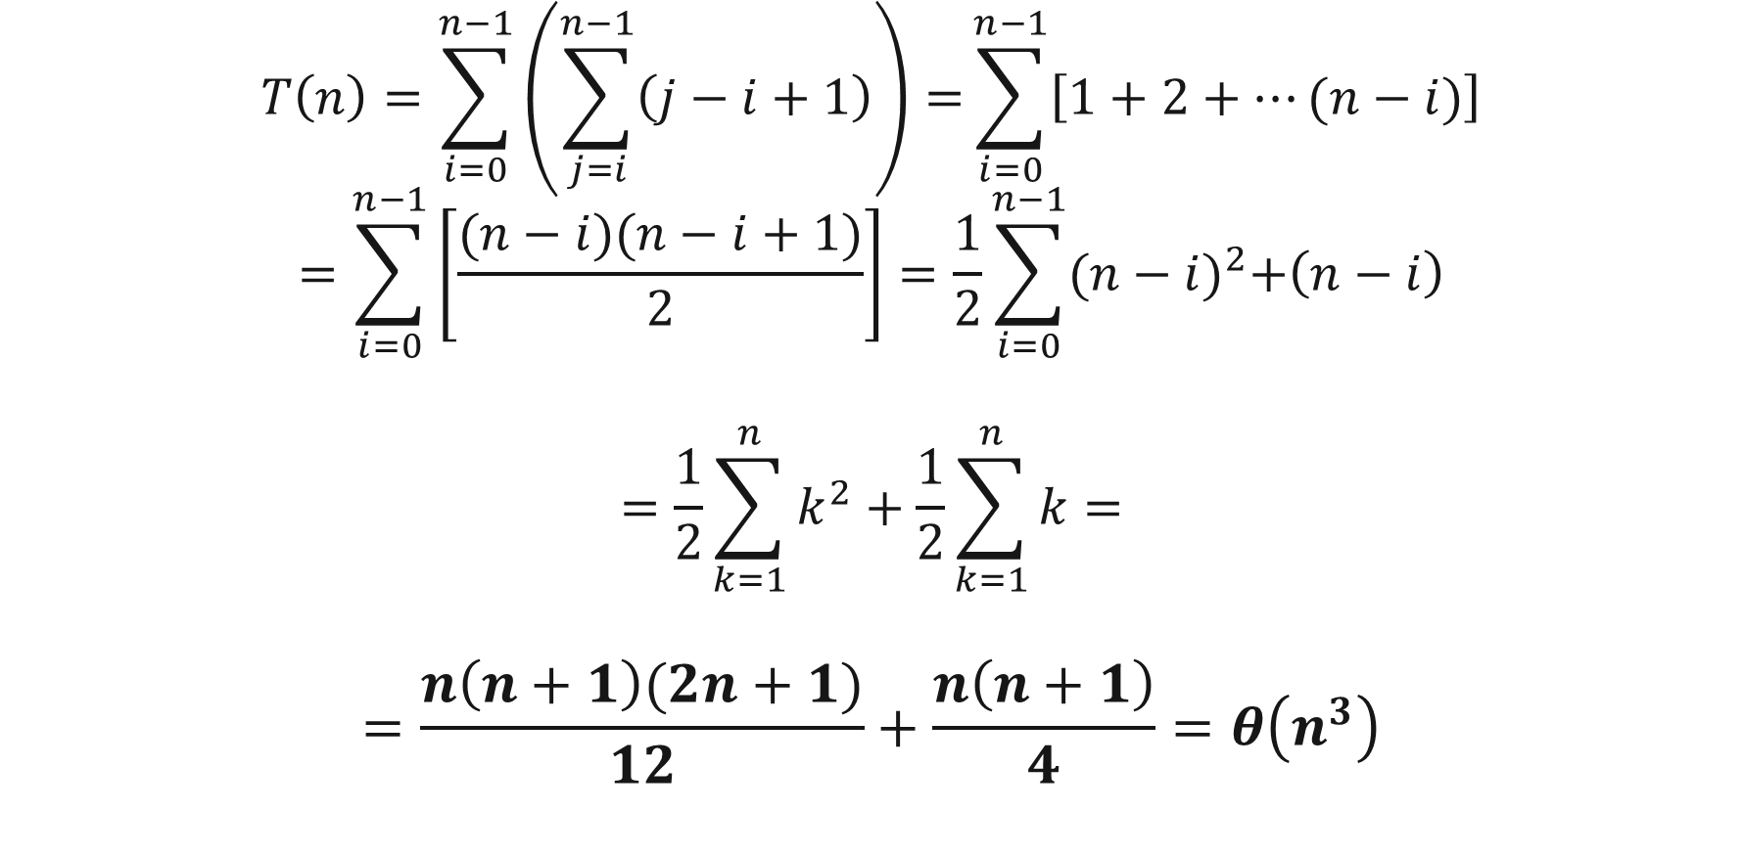
Complexitate?
$$T\left(n\right)=\sum_{i=0}^{n−1}{\left(\sum_{j=i}^{n−1}{\left(j−i+1\right)}\right)=}\sum_{i=0}^{n−1}{\left[1+2+…(n−i)\right]}$$
$$=\sum_{i=0}^{n−1}{\left[\frac{(n−i)(n−i+1)}{2}\right]=\frac{1}{2}\sum_{i=0}^{n−1}{{(n−i)}^{2}+\left(n−i\right)}}$$
$$=\frac{1}{2}\sum_{k=1}^{n}{k^{2}}+\frac{1}{2}\sum_{k=1}^{n}{k}=$$
$$=\frac{n\left(n+1\right)(2n+1)}{12}+\frac{n\left(n+1\right)}{4}=θ\left(n^{3}\right)$$

Slide 12

Complexitate?
$$θ\left(n^{3}\right)$$

Slide 13
Subsecvența de sumă maximă – Brute Force
int subsecmax(int* v, int n)
{
int max = -1000, i, j, k;
for (i = 0; i < n; i++) { // indexul de început
for (j = i; j < n; j++) { // indexul de final
int sum = 0;
for (k = i; k <= j; k++)
sum += v[k]; // suma subsecvenţei
if (sum > max) max = sum;
}
}
return max;
}

Slide 14
Subsecvența de sumă maximă – Brute Force Clean
int subsecmax(int* v, int n)
{
int max = -1000, i, j;
for (i = 0; i < n; i++) { // indexul de început
int sum = 0;
for (j = i; j < n; j++) { // indexul de final
sum += v[j];
if (sum > max)
max = sum;
}
}
return max;
}

Slide 15
Complexitate?

Slide 16

Complexitate?
$$θ\left(n^{2}\right)$$

Slide 17
Subsecvența de sumă maximă – Divide et Impera - Naiv
int subsecmax(int* v, int l, int r)
{
if (l == r)
return v[l];
int max1 = subsecmax(v, l, r - 1);
int max2 = subsecmax(v, l + 1, r);
int max = max1 > max2 ? max1 : max2;
int sum = 0, i;
for (i = l; i <= r; i++) sum += v[i];
if (sum > max)
return sum;
else
return max;
}

Slide 18
Complexitate?

Slide 19
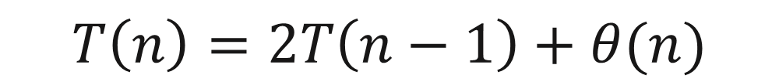
Complexitate?
$$T\left(n\right)=2T\left(n−1\right)+θ(n)$$

Slide 20

Complexitate?
$$T\left(n\right)=2T\left(n−1\right)+θ(n)$$
$$T\left(n\right)=θ\left(2^{n}\right)$$

Slide 21
Subsecvența de sumă maximă – Divide et Impera
5 | -6 | 3 | 4 | -2 | 3 | -3
5 | -6 | 3 | 4
 |  |  |  | -2 | 3 | -3
5 | -6 | 3 | 4 | -2 | 3 | -3

Slide 22
Subsecvența de sumă maximă – Divide et Impera
5 | -6 | 3 | 4 | -2 | 3 | -3
5 | -6 | 3 | 4
 |  |  |  | -2 | 3 | -3
5 | -6 | 3 | 4 | -2 | 3 | -3
suma maximă = max (3+4 , 3, 3+4-2+3)

Slide 23
Subsecvența de sumă maximă – Divide et Impera
int subsecmaxd(int* v, int l, int r)
{
if (l == r) return v[l];
int m = (l + r) / 2;
int max1 = subsecmaxd(v, l, m);
int max2 = subsecmaxd(v, m + 1, r);
int sum1 = v[m], sumLeft = v[m], i;
for (i = m - 1; i >= l; i--) {
sum1 += v[i];
if (sum1 > sumLeft) sumLeft = sum1;
}
int sum2 = v[m + 1], sumRight = v[m + 1];
for (i = m + 2; i <= r; i++) {
sum2 += v[i];
if (sum2 > sumRight) sumRight = sum2;
}
int max = max1 > max2 ? max1 : max2;
if (sumLeft + sumRight < max) return max;
return sumLeft + sumRight;
}

Slide 24
Complexitate?

Slide 25

Complexitate?
$$T\left(n\right)=2T\left(\frac{n}{2}\right)+θ(n)$$

Slide 26
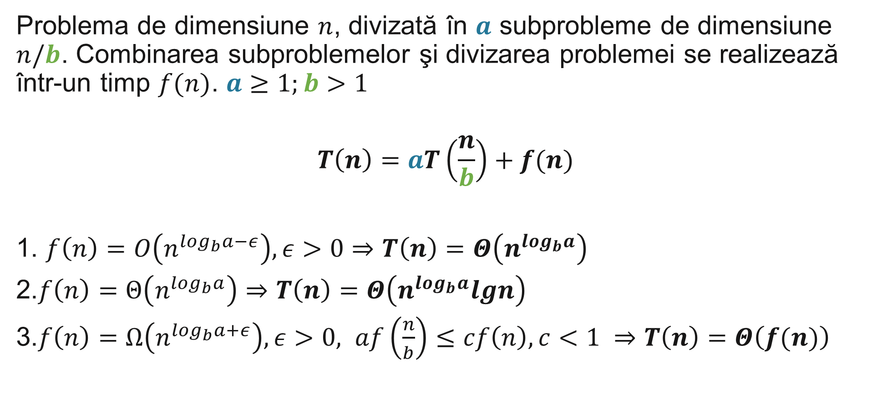
Metoda Master – calcul complexități soluții recursive
Problema de dimensiune $n$, divizată în $a$ subprobleme de dimensiune $n/b$. Combinarea subproblemelor şi divizarea problemei se realizează într-un timp $f(n)$. $a≥1;b>1$
$$T\left(n\right)=aT\left(\frac{n}{b}\right)+f(n)$$
1. $f\left(n\right)=O\left(n^{\log_{b}a−ε}\right), ε>0⇒T\left(n\right)=Θ\left(n^{\log_{b}a}\right)$
2.$f\left(n\right)=Θ\left(n^{\log_{b}a}\right)⇒T\left(n\right)=Θ\left(n^{\log_{b}a}lgn\right)$
3.$f\left(n\right)=Ω\left(n^{\log_{b}a+ε}\right),ε>0, af\left(\frac{n}{b}\right)≤cf\left(n\right),c<1 ⇒T\left(n\right)=Θ\left(f(n)\right)$

Slide 27

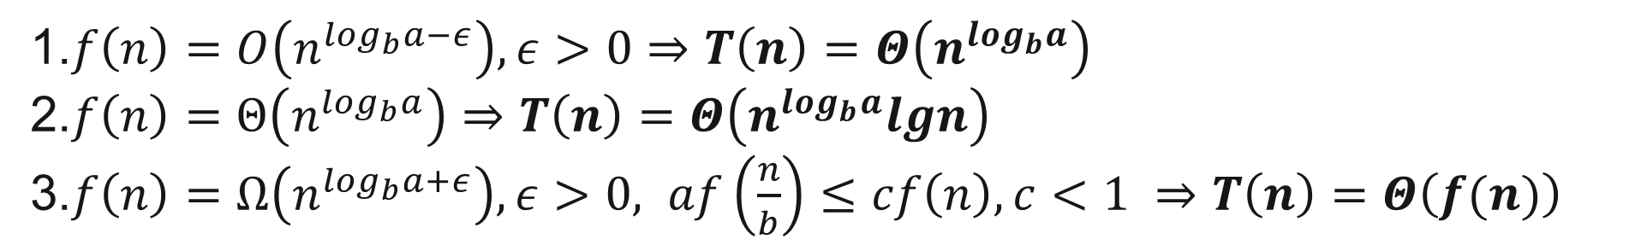
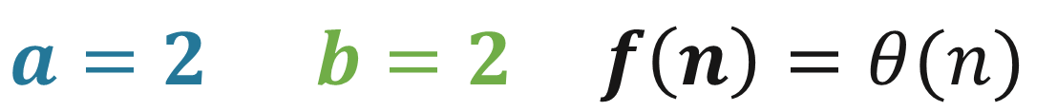
Complexitate?
$$T\left(n\right)=2T\left(\frac{n}{2}\right)+θ(n)$$
$$T\left(n\right)=aT\left(\frac{n}{b}\right)+f(n)$$
$$a=2 b=2 f\left(n\right)=θ(n)$$
1.$f\left(n\right)=O\left(n^{\log_{b}a−ε}\right), ε>0⇒T\left(n\right)=Θ\left(n^{\log_{b}a}\right)$
2.$f\left(n\right)=Θ\left(n^{\log_{b}a}\right)⇒T\left(n\right)=Θ\left(n^{\log_{b}a}lgn\right)$
3.$f\left(n\right)=Ω\left(n^{\log_{b}a+ε}\right),ε>0, af\left(\frac{n}{b}\right)≤cf\left(n\right),c<1 ⇒T\left(n\right)=Θ\left(f(n)\right)$

Slide 28
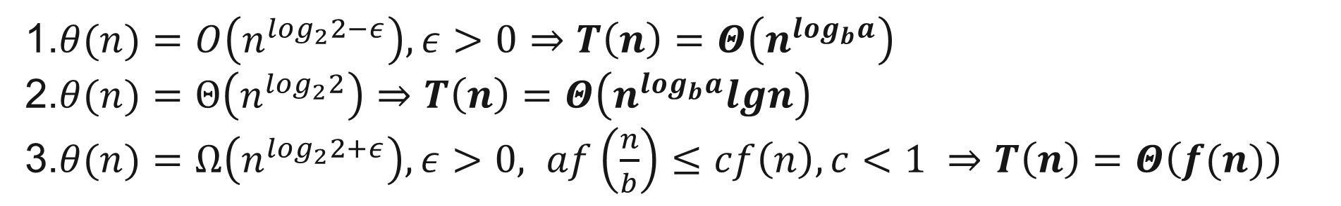
Complexitate?
$$T\left(n\right)=2T\left(\frac{n}{2}\right)+θ(n)$$
$$T\left(n\right)=aT\left(\frac{n}{b}\right)+f(n)$$
$$a=2 b=2 f\left(n\right)=θ(n)$$
1.$θ(n)=O\left(n^{\log_{2}2−ε}\right), ε>0⇒T\left(n\right)=Θ\left(n^{\log_{b}a}\right)$
2.$θ(n)=Θ\left(n^{\log_{2}2}\right)⇒T\left(n\right)=Θ\left(n^{\log_{b}a}lgn\right)$
3.$θ(n)=Ω\left(n^{\log_{2}2+ε}\right),ε>0, af\left(\frac{n}{b}\right)≤cf\left(n\right),c<1 ⇒T\left(n\right)=Θ\left(f(n)\right)$

Slide 29
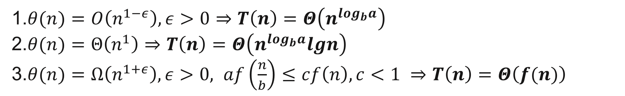
Complexitate?
$$T\left(n\right)=2T\left(\frac{n}{2}\right)+θ(n)$$
$$T\left(n\right)=aT\left(\frac{n}{b}\right)+f(n)$$
$$a=2 b=2 f\left(n\right)=θ(n)$$
1.$θ(n)=O\left(n^{1−ε}\right), ε>0⇒T\left(n\right)=Θ\left(n^{\log_{b}a}\right)$
2.$θ(n)=Θ\left(n^{1}\right)⇒T\left(n\right)=Θ\left(n^{\log_{b}a}lgn\right)$
3.$θ(n)=Ω\left(n^{1+ε}\right),ε>0, af\left(\frac{n}{b}\right)≤cf\left(n\right),c<1 ⇒T\left(n\right)=Θ\left(f(n)\right)$

Slide 30
Complexitate?
$$T\left(n\right)=2T\left(\frac{n}{2}\right)+θ(n)$$
$$T\left(n\right)=aT\left(\frac{n}{b}\right)+f(n)$$
$$a=2 b=2 f\left(n\right)=θ(n)$$
2.$θ(n)=Θ\left(n^{1}\right)⇒T\left(n\right)=Θ\left(n^{\log_{b}a}lgn\right)$

Slide 31
Complexitate?
$$T\left(n\right)=2T\left(\frac{n}{2}\right)+θ(n)$$
$$T\left(n\right)=aT\left(\frac{n}{b}\right)+f(n)$$
$$a=2 b=2 f\left(n\right)=θ(n)$$
2.$θ(n)=Θ\left(n^{1}\right)⇒T\left(n\right)=Θ\left(n^{1}lgn\right)$

Slide 32

Complexitate?
$$Θ\left(nlgn\right)$$

Slide 33
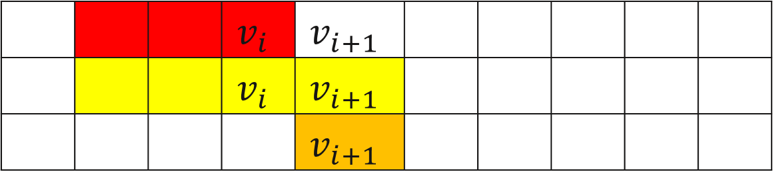
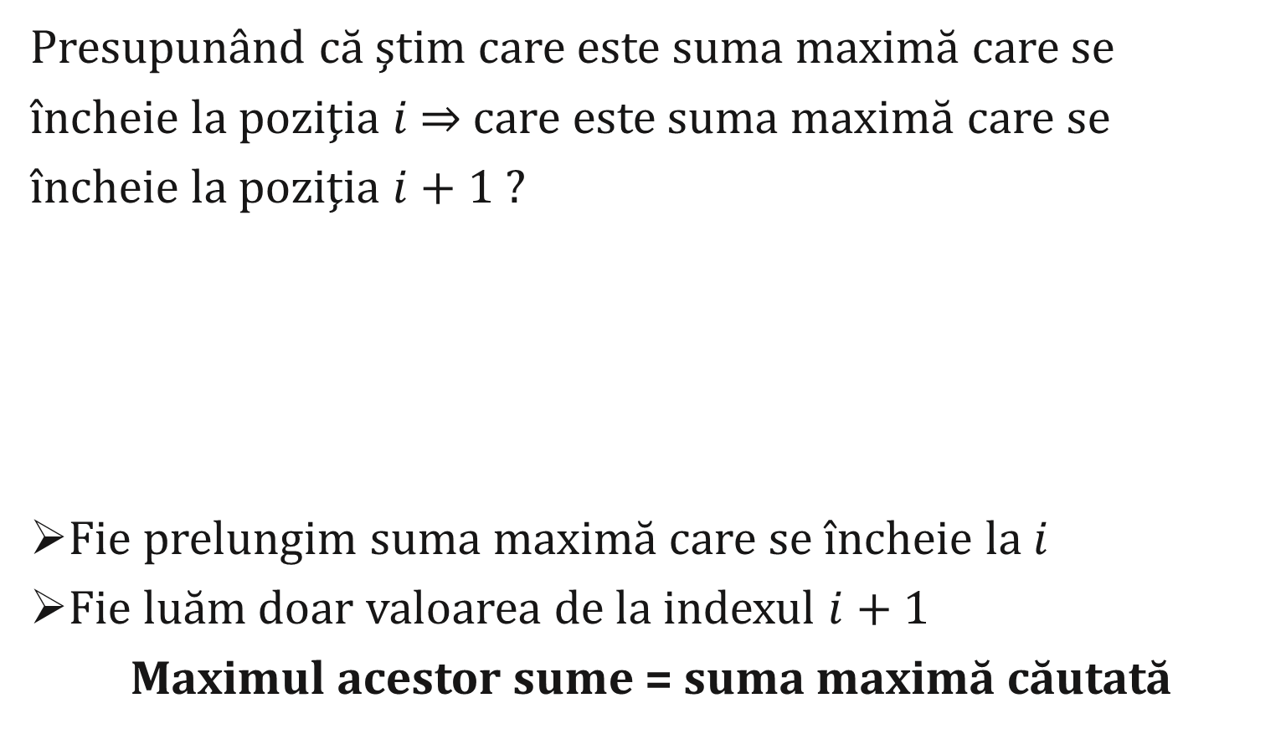
Subsecvența de sumă maximă – Algoritmul Kadane
Presupunând că ştim care este suma maximă care se
încheie la poziţia $i$ ⇒ care este suma maximă care se
încheie la poziţia $i+1$ ?
Fie prelungim suma maximă care se încheie la $i$
Fie luăm doar valoarea de la indexul $i+1$
Maximul acestor sume = suma maximă căutată
 |  |  | $$v_{i}$$ | $$v_{i+1}$$
 |  |  | $$v_{i}$$ | $$v_{i+1}$$
 |  |  |  | $$v_{i+1}$$

Slide 34
Subsecvența de sumă maximă – Algoritmul Kadane
5 | -6 | 3 | 4 | -2 | 3 | -3 | Suma
5 |  |  |  |  |  |  | 5
5 | -6 |  |  |  |  |  | -1
5 | -6 | 3 |  |  |  |  | 3
5 | -6 | 3 | 4 |  |  |  | 7
5 | -6 | 3 | 4 | -2 |  |  | 5
5 | -6 | 3 | 4 | -2 | 3 |  | 8
5 | -6 | 3 | 4 | -2 | 3 | -3 | 5

Slide 35
Subsecvența de sumă maximă – Algoritmul Kadane
int subsecmax(int* v, int n)
{
int sumArray = v[0]; // suma maximă a unui subşir
int sumMaxIndex = v[0]; // suma maximă pt. indexul i
int i;
for (i = 1; i < n; i++) {
if (sumMaxIndex > 0)
sumMaxIndex += v[i];
else
sumMaxIndex = v[i];
if (sumMaxIndex > sumArray)
sumArray = sumMaxIndex;
}
return sumArray;
}

Slide 36
Complexitate?

Slide 37

Complexitate?
$$θ(n)$$

Slide 39
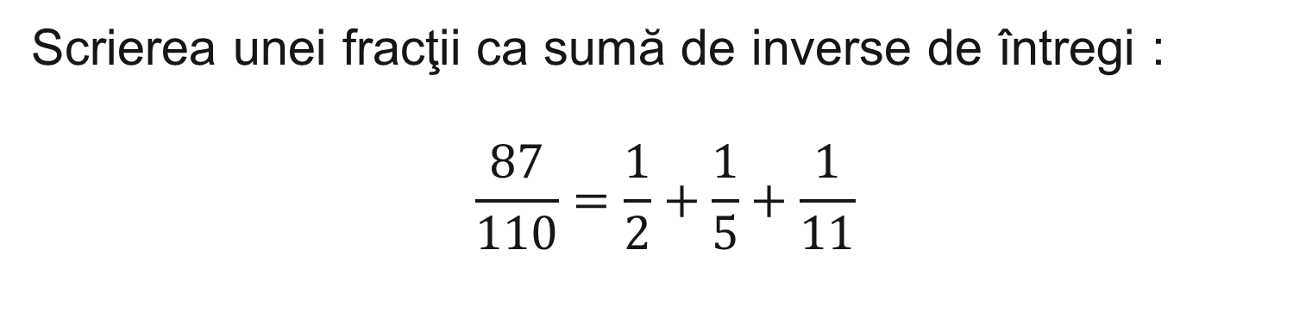
Fracții egiptene
Scrierea unei fracţii ca sumă de inverse de întregi :
$$\frac{87}{110}=\frac{1}{2}+\frac{1}{5}+\frac{1}{11}$$

Slide 40
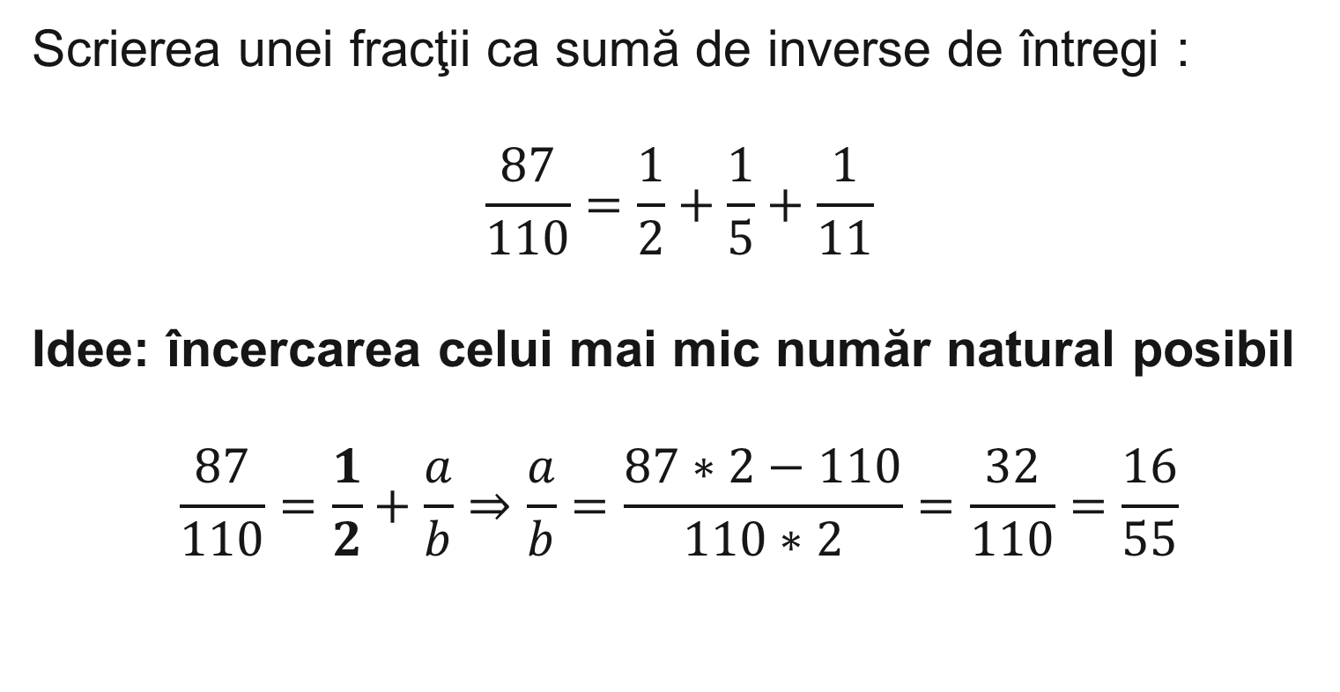
Fracții egiptene
Scrierea unei fracţii ca sumă de inverse de întregi :
$$\frac{87}{110}=\frac{1}{2}+\frac{1}{5}+\frac{1}{11}$$
Idee: încercarea celui mai mic număr natural posibil
$$\frac{87}{110}=\frac{1}{2}+\frac{a}{b}⇒\frac{a}{b}=\frac{87∗2−110}{110∗2}=\frac{32}{110}=\frac{16}{55}$$

Slide 41
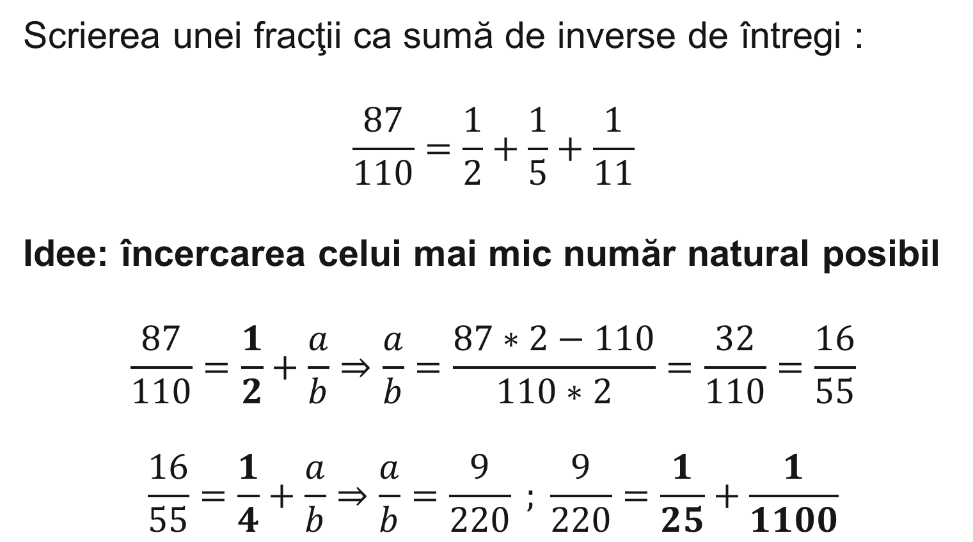
Fracții egiptene
Scrierea unei fracţii ca sumă de inverse de întregi :
$$\frac{87}{110}=\frac{1}{2}+\frac{1}{5}+\frac{1}{11}$$
Idee: încercarea celui mai mic număr natural posibil
$$\frac{87}{110}=\frac{1}{2}+\frac{a}{b}⇒\frac{a}{b}=\frac{87∗2−110}{110∗2}=\frac{32}{110}=\frac{16}{55}$$
$$\frac{16}{55}=\frac{1}{4}+\frac{a}{b}⇒\frac{a}{b}=\frac{9}{220} ; \frac{9}{220}=\frac{1}{25}+\frac{1}{1100}$$

Slide 42
Fracții egiptene - Greedy
void printEgyptian(int nr, int dr)
{
while (dr != 0 && nr != 0) {
if (dr % nr == 0) {
printf("1/%d", dr / nr);
return;
}
int n = dr / nr + 1;
printf("1/%d +", n);
nr = nr * n - dr;
dr = dr * n;
}
}

Slide 43
Complexitate?

Slide 45
Codare Huffman
Folosit în compresii (jpeg, mp3).
În loc de a folosi valori cu un număr fix de biți folosim un număr de biți variabil.
Vrem să folosim puțini biți pentru valori care apar des (frecvență mare)
Vrem să folosim mulți biți pentru valori care apar rar (frecvență mică)
Pentru a putea avea număr variabil de biți trebuie ca nici o valoare să nu fie prefix pentru alta.

Slide 46
Codare Huffman
ana are mere

Slide 47
Codare Huffman
ana are mere
a | 3
e | 3
r | 2
_ | 2
n | 1
m | 1

Slide 48
Codare Huffman
ana are mere
a | 3
e | 3
r | 2
_ | 2
n | 1
m | 1
2
n | 1
m | 1

Slide 49
Codare Huffman
ana are mere
a | 3
e | 3
r | 2
_ | 2
nm | 2
2
n | 1
m | 1

Slide 50
Codare Huffman
ana are mere
a | 3
e | 3
r | 2
_ | 2
nm | 2
4
2
_ | 2
n | 1
m | 1

Slide 51
Codare Huffman
ana are mere
nm_ | 4
a | 3
e | 3
r | 2
4
2
_ | 2
n | 1
m | 1

Slide 52
Codare Huffman
ana are mere
nm_ | 4
a | 3
e | 3
r | 2
4
5
2
_ | 2
r | 2
e | 3
n | 1
m | 1

Slide 53
Codare Huffman
ana are mere
er | 5
nm_ | 4
a | 3
4
5
2
_ | 2
r | 2
e | 3
n | 1
m | 1

Slide 54
Codare Huffman
ana are mere
7
er | 5
nm_ | 4
a | 3
a | 3
4
5
2
_ | 2
r | 2
e | 3
n | 1
m | 1

Slide 55
Codare Huffman
ana are mere
7
anm_ | 7
er | 5
a | 3
4
5
2
_ | 2
r | 2
e | 3
n | 1
m | 1

Slide 56
Codare Huffman
12
ana are mere
5
7
anm_ | 7
er | 5
r | 2
e | 3
a | 3
4
2
_ | 2
n | 1
m | 1

Slide 57
Codare Huffman
12
1
ana are mere
0
5
7
0
0
1
1
r | 2
e | 3
a | 3
4
0
1
2
_ | 2
0
1
n | 1
m | 1

Slide 58
Codare Huffman
12
1
ana are mere
0
5
7
a | 10
e | 01
r | 00
_ | 111
n | 1100
m | 1101
0
0
1
1
r | 2
e | 3
a | 3
4
0
1
2
_ | 2
0
1
n | 1
m | 1

Slide 59
Codare Huffman
12
1
ana are mere
0
5
7
a | 10
e | 01
r | 00
_ | 111
n | 1100
m | 1101
0
0
1
1
r | 2
e | 3
a | 3
4
0
1
2
_ | 2
0
1
n | 1
m | 1
101100101111000011111101010001

